Slide 1
ANNA TATANGELO

Slide 2
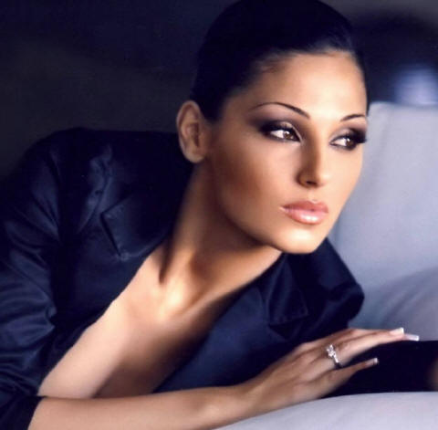
BIOGRAFIA
Cantautrice pop Italiana nata a Sora 9 gennaio 1987
Ha due fratelli Maurizio e Giuseppe e una sorella maggiore Silvia
Nei suoi brani affronta diversi temi come: emancipazione femminile, omosessualità, anoressia e violenza sulle donne

Slide 3
All’ eta di 7 anni comincia a partecipare a diversi festival musicali colezzionando numerosi premi
A quindici anni, diventa la piu giovane vincitrice del Festival di Sanremo
Nell ‘ 2006 per la quarta volta in cinque anni partecipa al Festival di Sanremo, con Essere una donna e vince di nuovo
Lavorava come giudice di X Factor e condutrice di Playlist Italia

Slide 4
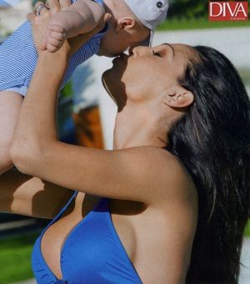
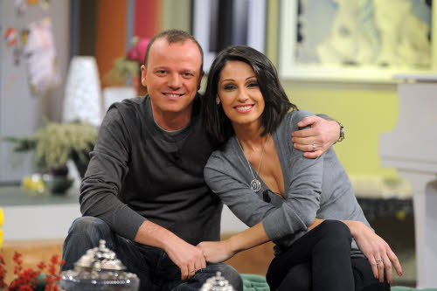
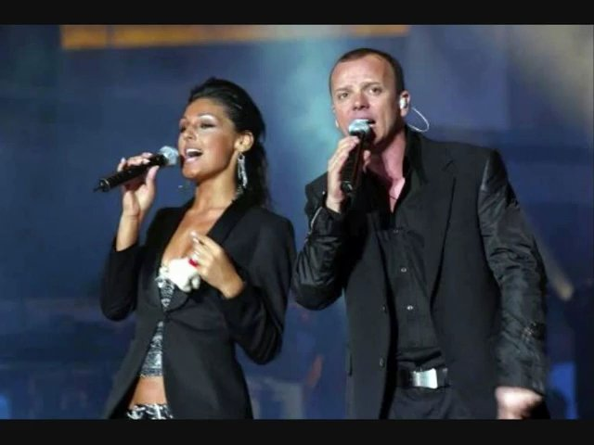
Dall 2010 vive a Roma con Gigi D’ Alessio e loro figlio Andrea

Slide 5
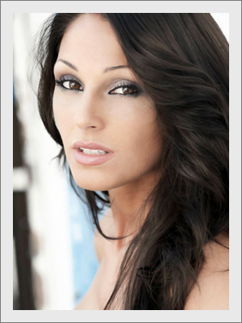
DISCOGRAFIA
Ha rilasciato 5 album e venduto oltre 500.000 copie.
2003 - Attimo x attimo
2005 - Ragazza di periferia
2007 - Mai dire mai
2008 - Nel mondo delle donne
2011 - Progetto B

Slide 6
PROFUMO DI MAMMA
Singolo estratto dall’ album Essere una dona (2006)
Composto da Gigi D’ Alessio e Adriano Pennino
http://www.youtube.com/watch?v=iOPD6MvnLjg

